Slide 2
Családias hely, a Duna parton

Slide 3
Finom ételek és italok

Slide 4
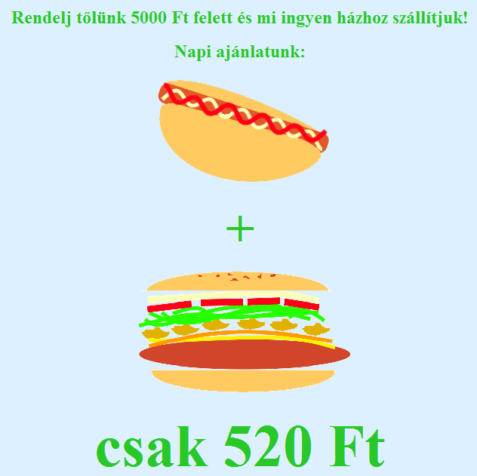
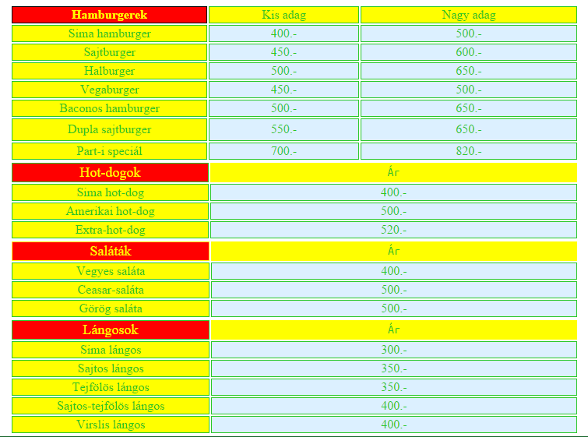
Kedvező árak

Slide 5
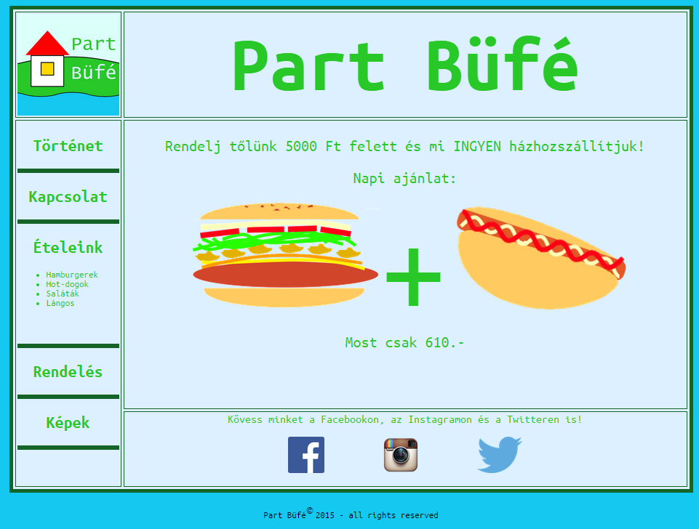
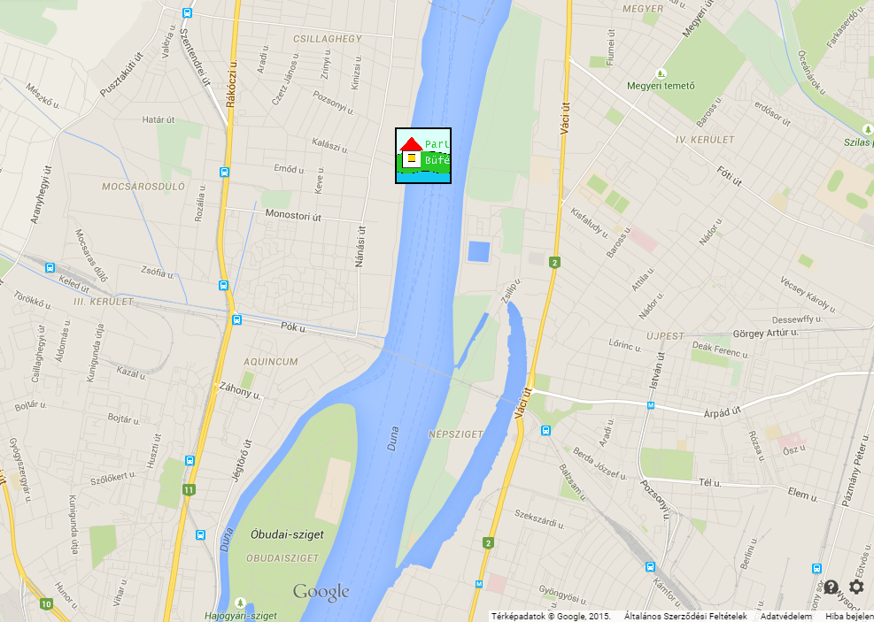
És bárhonnan, bármikor elérhető:
Email: partbufe@gmail.com
Tel: +36 30 512 6787
www.partbufe.hu
Budapest Római part 3-mal szemben

Slide 6
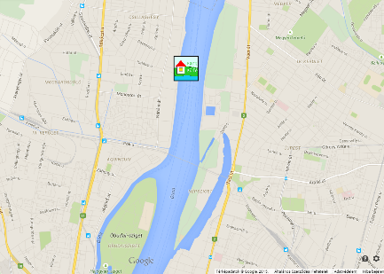
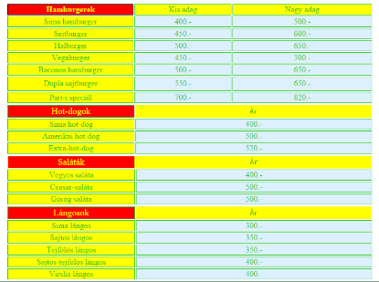
Várjuk Önt a Part Büfében!

